Slide 1
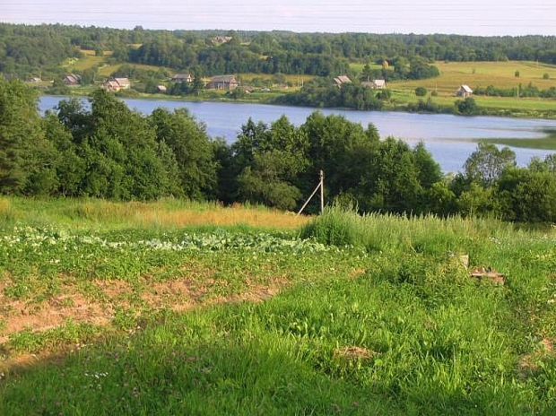
Отчет об исполнении бюджета
Пашозерского сельского поселения
2022 год.

Slide 2
ОСНОВНЫЕ ПОНЯТИЯ
Доходы бюджета
Налоговые доходы предусматриваются налоговым законодательством Российской Федерации, подразделяются на
федеральные, региональные и местные налоги и сборы. Зачисляются в федеральный, региональный (областной) или
местный бюджеты на основании нормативов (процентов) отчислений.
Неналоговые доходы: доходы от использования муниципального имущества; доходы от платных услуг, оказываемых
муниципальными учреждениями; штрафы; платежи при пользовании природными ресурсами; доходы от продажи
муниципального имущества; иные неналоговые доходы.
Безвозмездные поступления: дотации, субвенции, субсидии, иные межбюджетные трансферты из других бюджетов,
безвозмездные поступления от юридических и физических лиц, в том числе добровольные пожертвования
Бюджет – форма образования и расходования денежных средств, предназначенных для финансового
обеспечения задач и функций государства и местного самоуправления.
Доходы – поступающие в бюджет денежные средства.
Расходы – выплачиваемые из бюджета денежные средства на исполнение бюджетных обязательств.
Профицит бюджета – превышение доходов бюджета над его расходами.
Дефицит бюджета – превышение расходов бюджета над его доходами.

Slide 3
ОСНОВНЫЕ ПОНЯТИЯ
Безвозмездные поступления
Дотации – межбюджетные трансферты, предоставляемые на
безвозмездной и безвозвратной основе без установления целей их
использования.
Субвенции – межбюджетные трансферты, предоставляемые из
федерального и (или) областного бюджетов на исполнение переданных
государственных полномочий.
Субсидии – межбюджетные трансферты, предоставляемые из
федерального и (или) областного бюджетов на софинансирование
расходов местных бюджетов.
Межбюджетные трансферты – средства, предоставляемые одним
бюджетом бюджетной системы РФ другому бюджету бюджетной системы
Безвозмездные поступления
РФ.

Slide 4
ОСНОВНЫЕ ПОКАЗАТЕЛИ ИСПОЛНЕНИЯ БЮДЖЕТА,
ТЫСЯЧ РУБЛЕЙ
Фактические показатели 2022 года
Доходы 14 722,6 тыс. руб.
Расходы 14 402,6 тыс. руб.
Профицит +320,0 тыс. руб.
Плановые показатели 2022 года
Доходы 14 351,9 тыс. руб.
Расходы 14 583,7 тыс. руб.
Дефицит -231,8 тыс. руб.

Slide 5
Сведения об исполнении поступления доходов в бюджет Пашозерского сельского поселения.
Наименование доходного источника | Фактическое исполнение за 2021 год | Утвержденные бюджетные назначения на 2022 год | Фактическое исполнение за 2022 год | Процент исполнения утвержденного плана | Отклонение («- « невыполнение, «+» перевыполнение)
 |  |  |  |  | от плана за 2022 год | от факта за 2021 год
НАЛОГОВЫЕ И НЕНАЛОГОВЫЕ ДОХОДЫ | 1 273,8 | 1 815,4 | 2 207,3 | 121,6 | 391,9 | 933,5
НАЛОГОВЫЕ ДОХОДЫ | 953,8 | 1 568,1 | 1 927,4 | 122,9 | 359,4 | 973,7
в том числе:
Налог на доходы физических лиц | 302,4 | 313,0 | 334,8 | 107,0 | 21,8 | 32,4
Акцизы | 769,5 | 742,1 | 932,3 | 125,6 | 190,2 | 162,8
Налоги на совокупный доход | -7,7 | 4,3 | 4,3 | 100,0 | 0,0 | 12,0
в том числе:
Единый сельскохозяйственный налог | -7,7 | 4,3 | 4,3 | 100,0 | 0,0 | 12,0
Налоги на имущество | -112,7 | 505,7 | 652,9 | 129,1 | 147,2 | 765,6
в том числе:
Налог на имущество физических лиц | -530,5 | 89,5 | 223,9 | 250,2 | 134,4 | 754,4
Земельный налог с организаций | 336,7 | 316,2 | 318,8 | 100,8 | 2,6 | -17,9
Земельный налог с физических лиц | 81,1 | 100,0 | 110,2 | 110,2 | 10,2 | 29,1
Государственная пошлина | 2,3 | 3,0 | 3,1 | 104,3 | 0,1 | 0,8
НЕНАЛОГОВЫЕ ДОХОДЫ | 320,0 | 247,3 | 279,9 | 113,2 | 32,6 | -40,1
в том числе:
Доходы от использования имущества, находящегося в государственной и муниципальной собственности | 180,9 | 238,4 | 233,4 | 97,9 | -5,0 | 52,5
из них:
Доходы от сдачи в аренду имущества | 119,9 | 144,4 | 156,4 | 108,3 | 12,0 | 36,5
Прочие поступления от использования имущества (найм жилых помещений) | 61,0 | 94,0 | 77,0 | 81,9 | -17,0 | 16,0
Доходы от оказания платных услуг и компенсации затрат государства | 0,0 | 0,0 | 37,6 | - | 37,6 | 37,6
в том числе:
Прочие доходы от компенсации затрат бюджетов сельских поселений | 0,0 | 0,0 | 37,6 | - | 37,6 | 37,6
Доходы от продажи материальных и нематериальных активов | 96,0 | 0,0 | 0,0 | - | 0,0 | -96,0
из них:
Доходы от реализации имущества, находящегося в государственной и муниципальной собственности | 96,0 | 0,0 | 0,0 | - | 0,0 | -96,0
Штрафы, санкции, возмещение ущерба | 43,1 | 8,9 | 8,9 | 100,0 | 0,0 | -34,2
БЕЗВОЗМЕЗДНЫЕ ПОСТУПЛЕНИЯ | 15 944,0 | 12 536,5 | 12 515,3 | 99,8 | -21,2 | -3 428,7
ВСЕГО | 17 217,8 | 14 351,9 | 14 722,6 | 102,6 | 370,7 | -2 495,2

Slide 6
ИСПОЛНЕНИЕ БЮДЖЕТА ПО ДОХОДАМ

Slide 7
Структура налоговых и неналоговых доходов бюджета.
НАЛОГОВЫЕ ДОХОДЫ
НЕНАЛОГОВЫЕ
ДОХОДЫ
Налог на доходы физических лиц
При плане поступлений 313,0 тыс. руб. поступления составили 334,8 тыс. руб. или 107 % .
-Государственная пошлина
При плане поступлений 3,0 тыс. руб.
поступления составили 3,1 тыс. руб. иди 104,3 %
-Доходы от сдачи в аренду имущества,
составляющего казну поселения
(за исключением земельных участков)
При плате поступлений 144,4 тыс. руб.
поступления составили 156,4 тыс. руб. или 108,3 %
-Акцизы по подакцизным товарам (продукции), производимым на территории Российской Федерации
При плане поступлений 742,1тыс. руб. поступления составили 932,3тыс. руб. или 125,6 %
-Прочие доходы от использования имущества и прав, находящихся в государственной и муниципальной собственности ( за исключением имущества муниципальных автономных учреждений, а также имущества муниципальных унитарных предприятий, в том числе казенных)
При плане поступлений 94,0 тыс. руб. поступления составили 77,0 тыс. руб. или 81,9 %.
-Единый сельскохозяйственный налог
При плане налогов 4,3 тыс. руб. поступления составили 4,3 тыс. руб. или 100 %
-Налог на имущество физических лиц
При плане налогов 89,5 тыс. руб. поступления составили 223,9 тыс. руб. или 250,2 %.
-Доходы от оказания платных услуг
При плане поступлений 0,0 тыс. руб. поступления составили 37,6 тыс. руб..
-Земельный налог
При плане налогов 416,2 тсы. Руб. поступления составили 429,0 тыс. руб. или 103,1 %
-Денежные взыскания (штрафы) за нарушение законодательства РФ о контрактной системе в сфере закупок товаров, работ, услуг для обеспечения государственных и муниципальных нужд сельских поселений
При плане поступлений 8,9 тыс. руб. поступления составили 8,9 тыс. руб. или 100 %.

Slide 8
Исполнение по расходам бюджета Горского сельского поселения за 2021 год

Slide 9
Муниципальные программы

Slide 10
Муниципальные программы

Slide 11
Муниципальные программы

Slide 12
Муниципальные программы

Slide 13
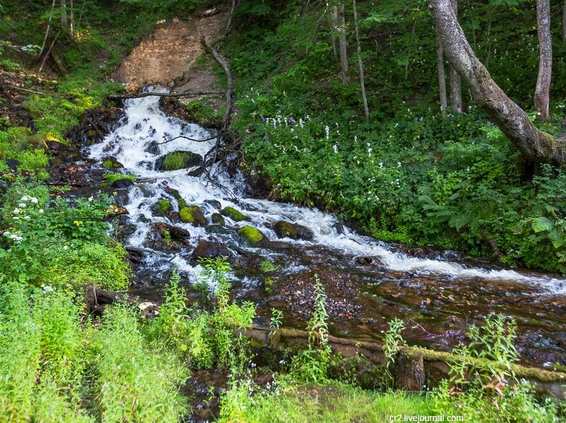
Благодарим за внимание!

